Slide 1



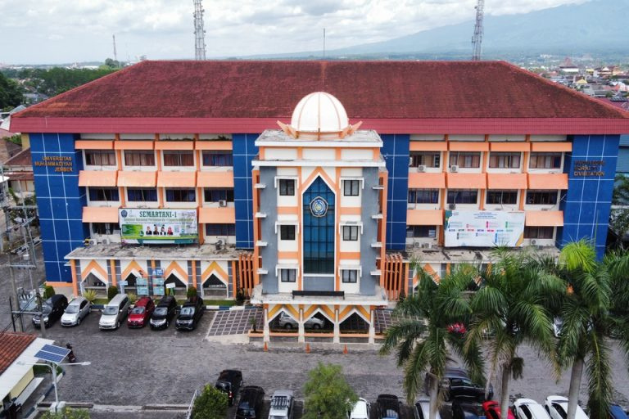


SINISME DALAM DIALOG FILM KOMEDI
Viska Fitriastuti
2110221037

Slide 2



Latar Belakang
Penelitian ini berfokus pada bentuk-bentuk dan fungsi sinisme yang digunakan dalam dialog film, serta bagaimana sinisme tersebut mempengaruhi pembentukan karakter tokoh dalam film Imperfect: Karier, Cinta dan Timbangan.
Sinisme pada dialog memberikan suatu nuansa atau perbedaan humor yang berbeda, sinisme merupakan suatu sikap atau pandangan yang menunjukkan suatu ketidakpercayaan terhadap orang lain, kehidupan, atau situasi tertentu.
Alasan peneliti adalah karena penelitian ini berbeda dengan penelitian sebelumnya yang tidak hanya mengkaji gaya bahasa sindiran secara umum, namun lebih spesifik mengenai sinisme dalam memberikan gambaran terperinci mengenai bentuk- bentuk sinisme yang muncul dalam dialog serta bagaimana sinisme tersebut berperan dalam pembentukan karakter tokoh dalam film komedi.

Slide 3


Rumusan Masalah
Tujuan
1.Bagaimana bentuk sinisme yang digunakan dalam dialog film komedi?
1.Mengidentifikasi bentuk-bentuk sinisme yang terdapat dalam dialog film komedi
2.Apa fungsi sinisme dalam pembentukan karakter tokoh dalam dialog film komedi?
2.Menganalisis fungsi sinisme dalam membentuk karakter tokoh dalam film komedi

Slide 4



Metode Penelitian
Penelitian ini menggunakan metode deskriptif kualitatif untuk mendeskripsikan dan memahami fenomena sinisme dalam dialog film komedi Imperfect: Karier, Cinta, dan Timbangan. Metode deskriptif dipilih karena penelitian ini mengharuskan peneliti untuk memberikan gambaran terperinci mengenai bentuk- bentuk sinisme yang muncul dalam dialog serta bagaimana sinisme tersebut berperan dalam pembentukan karakter tokoh dalam film.
Data Penelitian
dialog-dialog yang mengandung sinisme.
Sumber Data
Film Imperfect: Karier, Cinta, dan Timbangan.
Teknik Pengumpulan Data
Teknik Simak, Teknik Catat. analisis data penelitian yang digunakan yaitu (1) menonton film untuk mengamati dialog, (2)menandai dialog-dialog yang mengandung unsur sinisme, (3) mencatat dialog yang dianggap sinis, (4) mengklasifikasikan dialog ke dalam beberapa bentuk, (5) menganalisis secara singkat mengenai dialog sinis agar memahami makna dan fungsinya dalam membentuk karakter tokoh, (6) menyusun kesimpulan berdasar hasil analisis terhadap dialog-dialog tersebut.

Slide 5


Hasil dan Pembahasan
Bentuk Sinisme dalam Dialog
Film Imperfect: Karier, Cinta dan Timbangan
Sinisme Verba yang Langsung
Sinisme subtil atau terselubung
Data 1
Rara: “Ya, aku tahu aku salah. Aku minta maaf. Aku tahu kamu juga lagi bantu Ibu untuk bayar utang. Aku akan ganti semuanya. Apa lagi, Dik? Aku sudah bilang semuanya aku bayar.”
Dika: “Tidak semua orang yang lagi butuh uang jadi kehilangan harga diri, Ra.”
Data 2
Debby: “Kak, ga kebanyakan?”
Hendro: “Ma..”
Debby: “Ini kan untuk kebaikan dia juga, mas.”
Hendro: “Dia masih masa pertumbuhan. Sudahlah..”

Slide 6
Hasil dan Pembahasan
Bentuk Sinisme dalam Dialog
Film Imperfect: Karier, Cinta dan Timbangan
Sinisme yang menyindir norma sosial
Sinisme sebagai alat pengembangan karakter
Data 3
Dika: “Bagaimana? Jadwal padat. Sibuk. Sepertinya sudah butuh manajer. Iya, tidak, Tante?”
Debby: “Hah? Boleh. Tapi komisi Tante besar.”
Dika: “Ide buruk. Kalau begitu, tidak jadi. Biar sendiri saja, Tante. Tidak apa.”
Data 4
Monik: “Rara, kamu kenapa gemuk lagi?”
Nora, Magda, dan Monik: “Kamu stres? Kamu dipecat? Hamil?”
Debby: “Sist!”
Monik: “Aku tahu. Kamu sudah tidak olahraga lagi?”
Rara: “Masih, Tante. Tapi olahraga agar sehat, Tante. Bukan agar kurus.”
Magda: “Tapi kamu lebih cantik saat kurus, Ra.”
Rara: “Ternyata, cantik juga belum tentu bahagia, Tante.”

Slide 7
Hasil dan Pembahasan
Bentuk Sinisme dalam Dialog
Film Imperfect: Karier, Cinta dan Timbangan
Sinisme yang Menggambarkan Kekacauan Emosi
Sinisme situasional
Data 5
Magda: “Tapi kamu lebih cantik saat kurus, Ra.”
Rara: “Ternyata, cantik juga belum tentu bahagia, Tante.”
Data 6
Nora, Magda, dan Monik: “Kamu stres? Kamu dipecat? Hamil?”

Slide 8
Hasil dan Pembahasan
Fungsi Sinisme dalam Membentuk Karakter Tokoh
Menciptakan Karakter yang Kritis dan Cerdas
Membangun Konflik Internal dan Eksternal
Data 7
Monik: “Aku tahu. Kamu sudah tidak olahraga lagi?”
Rara: “Masih, Tante. Tapi olahraga agar sehat, Tante. Bukan agar kurus.”
Magda: “Tapi kamu lebih cantik saat kurus, Ra.”
Rara: “Ternyata, cantik juga belum tentu bahagia, Tante.”
Data 8
Monik: “Oh, so cute. Lucu banget. Putih banget, seperti gula kapas” Nora: “Iya, benar.”
Monik: “Untung yang ini seperti mamanya ya.” (melihat Lulu) “Eh, Mas. Sorry Gak maksud.”
(melihat Hendro)
Hendro: “Tidak apa-apa. Sudah biasa.” “Tak usah dengar teman ibumu, ya? Senyum. (berbicara dengan Rara)”

Slide 9
Hasil dan Pembahasan
Fungsi Sinisme dalam Membentuk Karakter Tokoh
Menggambarkan Kedalaman Emosional Karakter
Menyajikan Humor yang Cerdas dan Menghibur
Data 9
Monik: “Rara! Kamu sepertinya gemukan? Tidak apa- apa. Segar.”
Data 10
Rara: "Kamu terbentur apa?"
Dika: "Terbentur... restu ibu kamu. Jiaelah."

Slide 10

Kesimpulan
Penelitian ini menunjukkan bahwa sinisme dalam dialog film komedi memiliki peran penting tidak hanya sebagai elemen humor, tetapi juga sebagai alat naratif yang kuat untuk menyampaikan kritik sosial dan membangun karakter. Secara keseluruhan, sinisme dalam film ini tidak hanya memperkuat elemen komedi, tetapi juga berfungsi sebagai medium kritik sosial yang efektif. Film ini berhasil menggambarkan realitas sosial, seperti body shaming dan tekanan standar kecantikan, dengan pendekatan yang humoris namun tajam. Penelitian ini menggarisbawahi bahwa sinisme, sebagai gaya bahasa, memiliki potensi besar untuk menyampaikan pesan yang kompleks dan menyentuh isu-isu penting secara halus, menjadikannya alat yang relevan dalam menyusun narasi komedi modern.

Slide 11



TERIMAKASIH

